Slide 1


Quantenphysik
Alexander Schuster
Technische Universität Dresden
Leibniz-Institut für Festkörper- und Werkstoffforschung Dresden
Doppelspaltexperiment und
quantenphysikalisches Weltbild
Dresden, 2024
Quantenunterricht Klasse 12 © 2024 von Alexander Schuster ist lizensiert unter CC BY-NC-SA 4.0. Um eine Kopie der Lizenz einzusehen, besuche https://creativecommons.org/licenses/by-nc-sa/4.0/

Slide 2
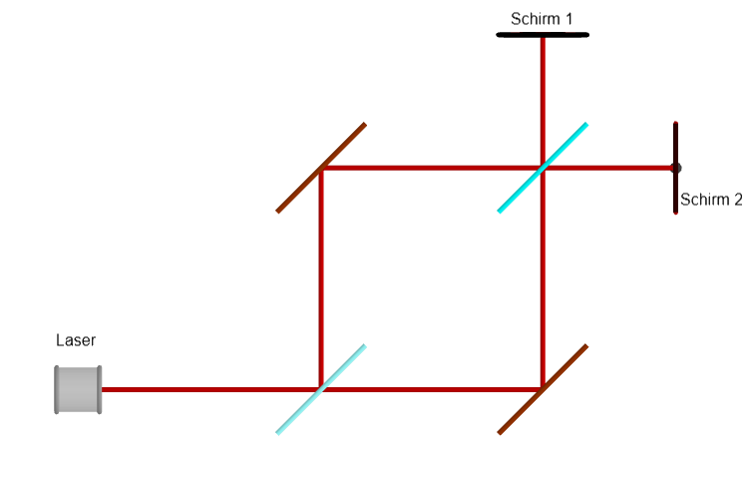
Interferometerexperimente → Doppelspaltexperiment
Quelle
Doppelspalt
Schirm
Eigene Darstellungen
Notes:
Doppelspalt auch ein Interferometer

Slide 3
Interferometerexperimente → Doppelspaltexperiment
Aufteilung auf zwei mögliche Wege
Überlagerung beider Wege
Überlagerung
beider Wege
Quelle
Doppelspalt
Aufteilung auf zwei mögliche Wege
Schirm
Eigene Darstellungen
Notes:
Doppelspalt auch ein Interferometer

Slide 4
Interferometerexperimente → Doppelspaltexperiment
Quelle
Doppelspalt
Schirm
Eigene Darstellungen
Interferometer | Doppelspaltexperiment
Aufteilung auf zwei räumlich voneinander getrennte Wege durch Strahlteiler | Aufteilung auf zwei voneinander getrennte Wege durch Doppelspalt
Zusammenführung der Wege durch zweiten Strahlteiler | Zusammenführung der Wege direkt nach Doppelspalt, da keine räumliche Trennung
Interferenz | →Interferenz
→Kenntnisse von Interferometer sind auf Doppelspalt übertragbar

Slide 5
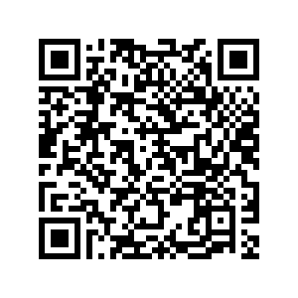

Das Doppelspaltexperiment mit Laserlicht
Aufgabe:
Erinnert euch an eure Vorkenntnisse über Interferenz am Doppelspalt. Nutzt wenn nötig das bereitgestellte Infomaterial. Schreibt alles auf, was euch noch zu dem Experiment einfällt, tauscht euch denn mit einer anderen Person aus und bereitet euch vor, dass wir das Experiment kurz im Plenum besprechen.
Think-Pair-Share
Zeit: 3 + 2 + 5 min
Notes:
Kürzer 5+5+5

Slide 6
Das Doppelspaltexperiment mit Laserlicht
Schirm
Doppelspalt
Laser

Slide 7
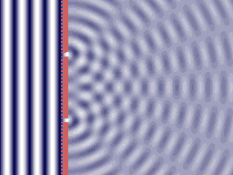
Das Doppelspaltexperiment mit Laserlicht
(Zawischa, o. D.)

Slide 8
Das Doppelspaltexperiment mit Quantenobjekten
Hypothese:
Interferenz der Quantenobjekte im Laserlicht untereinander im Versuchsaufbau
Daher einzelne Quantenobjekte verwenden
    Doppelspaltexperiment bei geringer Intensität
    Doppelspaltexperiment mit Einzelphotonen
historisch
Notes:
Kennen nur Photonen als Quantenobjekte zu diesem Zeitpunkt

Slide 9
Doppelspaltexperiment mit einzelnen Quantenobjekten
Aufgabe:
Erarbeitet in Gruppenarbeit die wichtigsten Informationen zu dem euch zugeteilten Experiment. Stellt die Informationen übersichtlich dar (z.B. in einer Mindmap, etc.) und bereitet euch vor, diese den anderen vorzustellen.
2 Themen:
    Geringe Intensität
    Einzelphotonen
Zeit: 25 min

Slide 10
Doppelspaltexperiment mit einzelnen Quantenobjekten
Geringe Intensität
Wer/Wann: Geoffrey Ingram Taylor, 1908
Idee: Theorie von Thomson, dass Licht aus unteilbaren Energiepaketen besteht verifizieren
Versuchsaufbau: Licht einer Gasflamme durch geschwärzte Platten abschwächen und an Nadelspitze beugen, Langzeitbelichtung des Schirms
→im Mittel weniger als ein Photon gleichzeitig im Versuchsaufbau
Ergebnis: Allmählicher Aufbau eines „körnigen“ Interferenzmusters,
Licht besteht aus einzelnen unteilbaren Photonen

Slide 11
Doppelspaltexperiment mit einzelnen Quantenobjekten
Einzelphotonen
Wer/Wann: Grangier, Roger und Aspect, 1986
Idee: Einzelphotonen nutzen, um Wechselwirkung der Photonen untereinander auszuschließen
Unteilbarkeit von Photonen nachweisen
Versuchsaufbau: Nutzung eines Mach-Zehnder-Interferometer
Erkenntnisse auf Doppelspalt übertragbar
Ergebnis: Nachweis der Unteilbarkeit von Photonen durch Koinzidenzschaltung
Aufbau eines körnigen Interferenzmusters auf Schirm

Slide 12
Licht geringer Intensität = Einzelphotonen?
Aufgabe:
Lest den Text und argumentiert, inwiefern es legitim ist, bei einem Versuch mit Licht geringer Intensität auf Eigenschaften einzelner Quantenobjekten zu schließen.
Zeit: 10 min
Notes:
Erkenntnisgewinnung/Kommunikation

Slide 13
Licht geringer Intensität = Einzelphotonen?
Auftreten von Bunching
Einzelnes Photon reicht nicht für das Schwärzen eines Filmkorns
Aber:
Historisch gesehen eine erste Annäherung an Experimente mit Einzelphotonen

Slide 14
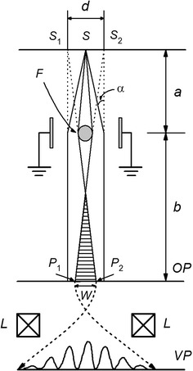
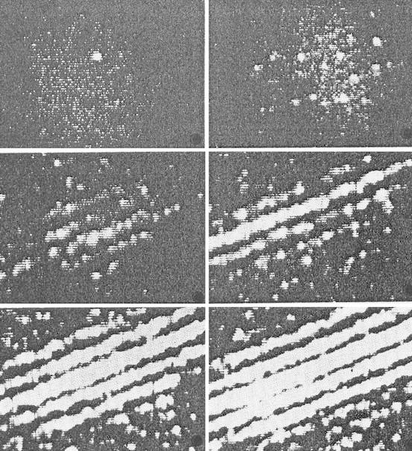
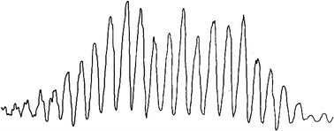
Interferenz mit Elektronen
Häufigkeit aufgetroffener Objekte am Ort x
Ort auf dem Schirm x
Rosa (2012)
Rosa (2012)
Rosa (2012)

Slide 15
Wesenszüge der Quantenphysik 1
Fähigkeit zur Interferenz
Auch einzelne Quantenobjekte besitzen die Fähigkeit zur Interferenz
(frei nach Küblbeck und Müller, 2002)

Slide 16
Das Doppelspaltexperiment mit Einzelphotonen
Schirm
Doppelspalt
Einzelphotonenquelle

Slide 17
Erklärung Histogramm
Häufigkeitsverteilung
Häufigkeit aufgetroffener Objekte am Ort x
1000
Einhüllende Funktion
→ Häufigkeitsverteilung
-2
-1
0
1
2
Ort auf dem Schirm x
(eigene Darstellung)

Slide 18
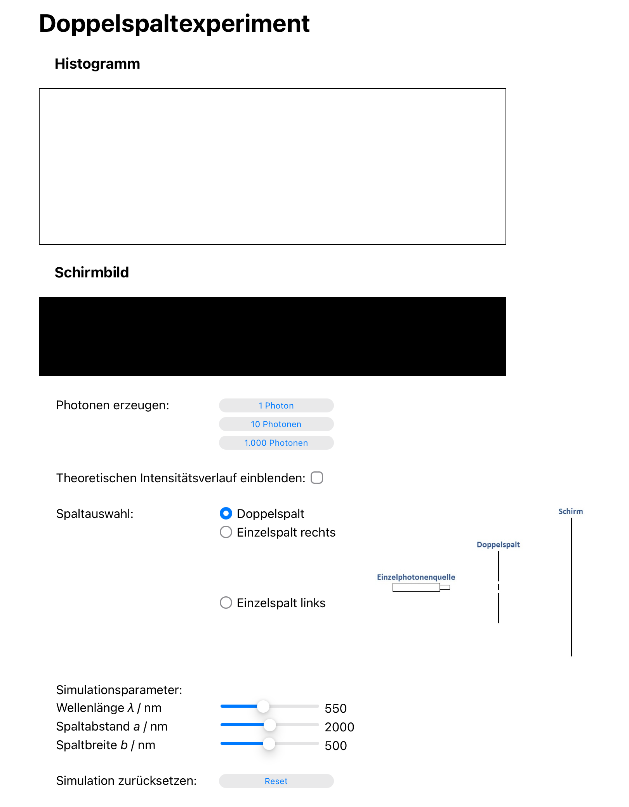
Anleitung Simulation
Histogramm -
Häufigkeitsverteilung der Photonen auf dem Schirm
Schirmbild
Mit Klick x Photonen durch den Versuchsaufbau senden
Wahl unterschiedlicher Versuchsaufbauten
Versuchsaufbau
Simulationsparameter ändern
(Bei unseren Experimenten nicht nötig!)
Schirm und Parameter zurücksetzen

Slide 19

Doppelspalt mit Einzelphotonen
Aufgabe:
Erarbeitet selbstständig den Wesenszug der Quantenphysik Fähigkeit zur Interferenz an der Simulation.
Zeit: 15 min
doppelspalt.quantensimulation.de

Slide 20
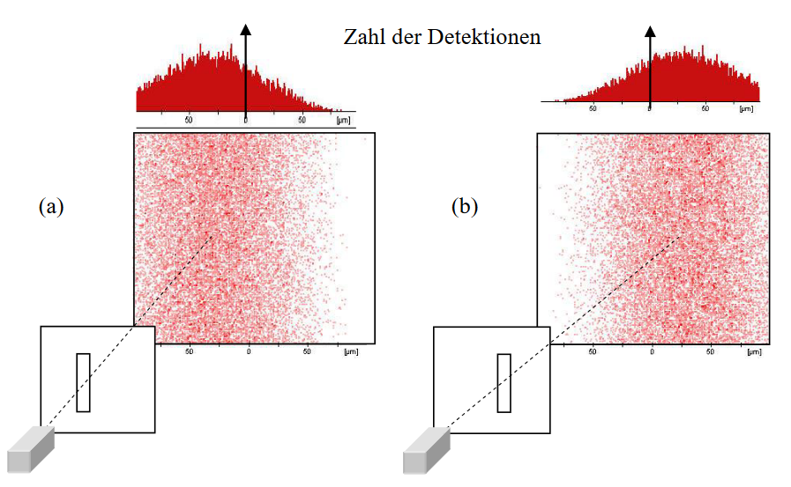
Das Doppelspaltexperiment mit Einzelphotonen
(Küblbeck und Müller, 2002)

Slide 21
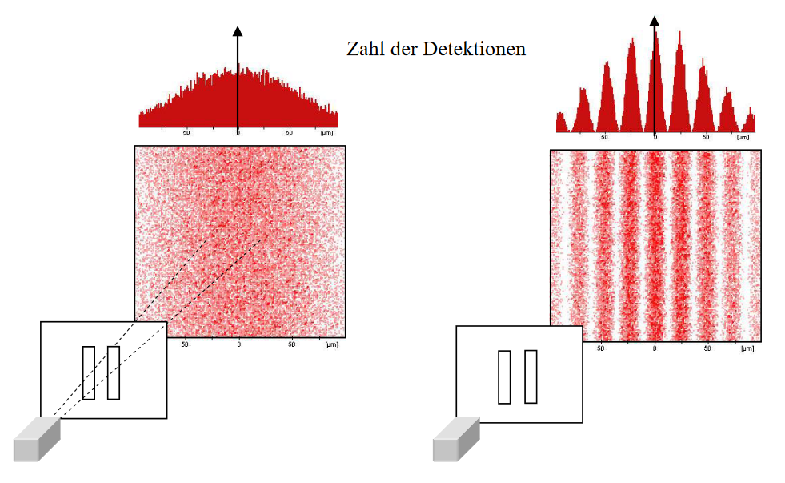
Das Doppelspaltexperiment mit Einzelphotonen
(Küblbeck und Müller, 2002)
Erwartetes Ergebnis: Linker Spalt + Rechter Spalt
Tatsächliches Ergebnis

Slide 22
Wesenszüge der Quantenphysik 1
Fähigkeit zur Interferenz
Auch einzelne Quantenobjekte besitzen die Fähigkeit zur Interferenz
… immer dann, wenn es für das Objekt mehrere klassisch denkbare Möglichkeiten gibt, also eine Superposition.
(frei nach Küblbeck und Müller, 2002)
Notes:
Superposition definiert Markus
Superposition als Ursache extra dazu
Video zur Interferenz von Elektronen als Aufhänger der Verallgemeinerung

Slide 23
Quellenverzeichnis
Küblbeck, J., & Müller, R. (2002). Die Wesenszüge der Quantenphysik Modelle, Bilder und Experimente (2., überarbeitete Auflage). Aulis.
Rosa, R. (2012). The Merli-Missiroli-Pozzi Two-Slit Electron-Interference Experiment. Physics in perspective, 14 (2), 178–195. https://doi.org/10.1007/s00016-011-0079-0
Zawischa, D. (o. D.). Beugung und Interferenz. Institut für Theoretische Physik. Leibniz-Universität Hannover. https://www.itp.uni-hannover.de/fileadmin/itp/emeritus/zawischa/static_html/beugg.html

